Slide 1
Муниципальное бюджетное дошкольное образовательное учреждение
«Центр развития ребенка - детский сад №6»
Управление образования администрации округа Муром
Мастер- класс :
«Игровые технологии в рамках духовно-нравственного воспитания дошкольников»
«Научи своё сердце добру»
Подготовила :Кандрушина О.Н.

Slide 2
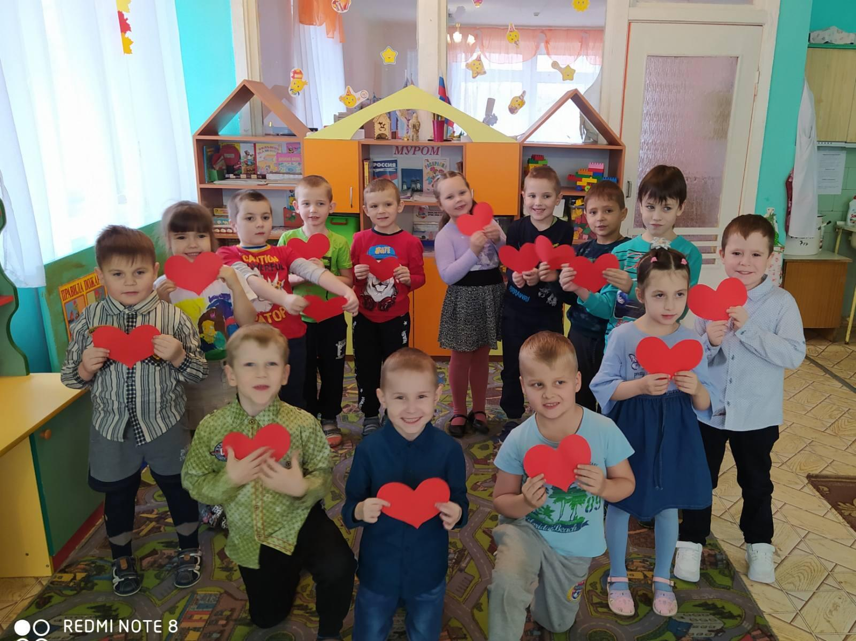
Цель мастер-класса – показать игровую технологию к реализации тем духовно-нравственного воспитания в образовательном процессе.
Задачи:
- в игровой доступной форме помочь понять в чём суть положительных и отрицательных поступков человека;
- научить детей оценивать свои поступки;
- выработать умение признавать свои ошибки;
- помочь избавиться от отрицательных качеств;
- критически относиться к совершению отрицательных поступков;
- воспитывать доброту, отзывчивость, сострадание.

Slide 3
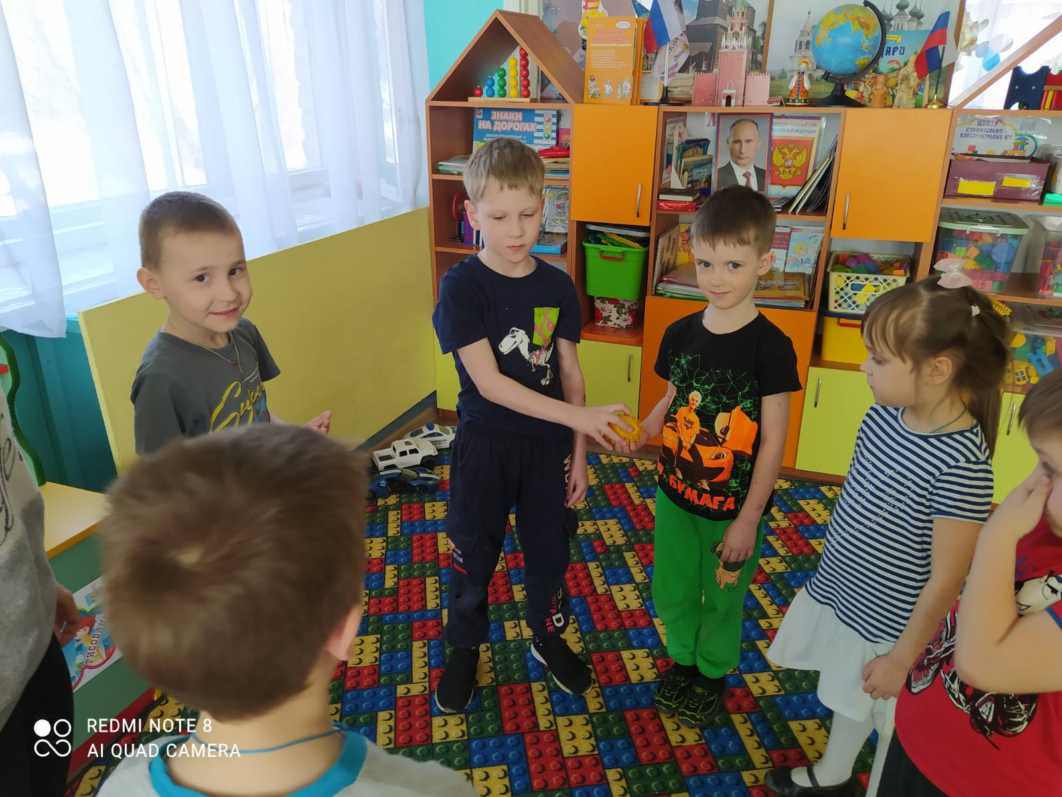
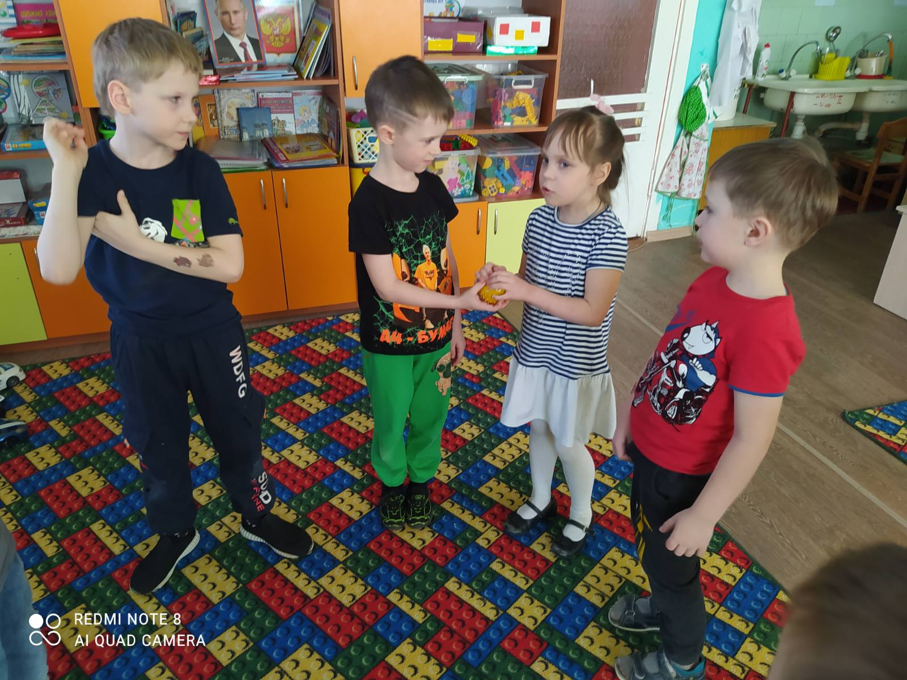
Игра-разминка «Приветствие».
Пусть наша добрая улыбка,
Согреет всех своим теплом,
Напомнит нам, как важно в жизни,
Делиться счастьем и добром!
Улыбнулись? Значит, вы готовы к общению.

Slide 4
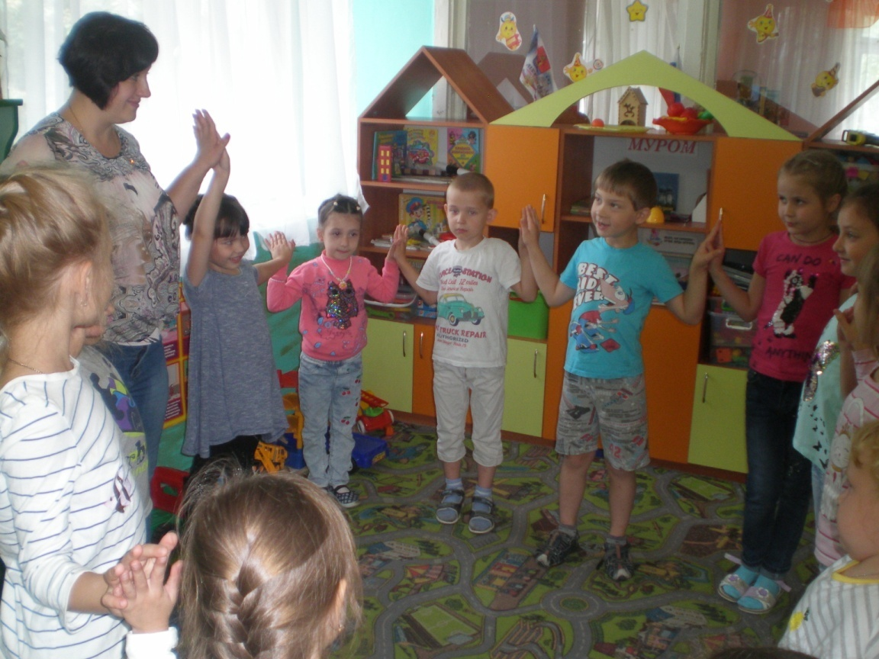
Упражнение «10 секунд»
Полжизни мы теряем из-за спешки.
Спеша, не замечаем мы подчас
Ни лужицы на шляпке сыроежки,
Ни боли в глубине любимых глаз…

Slide 5
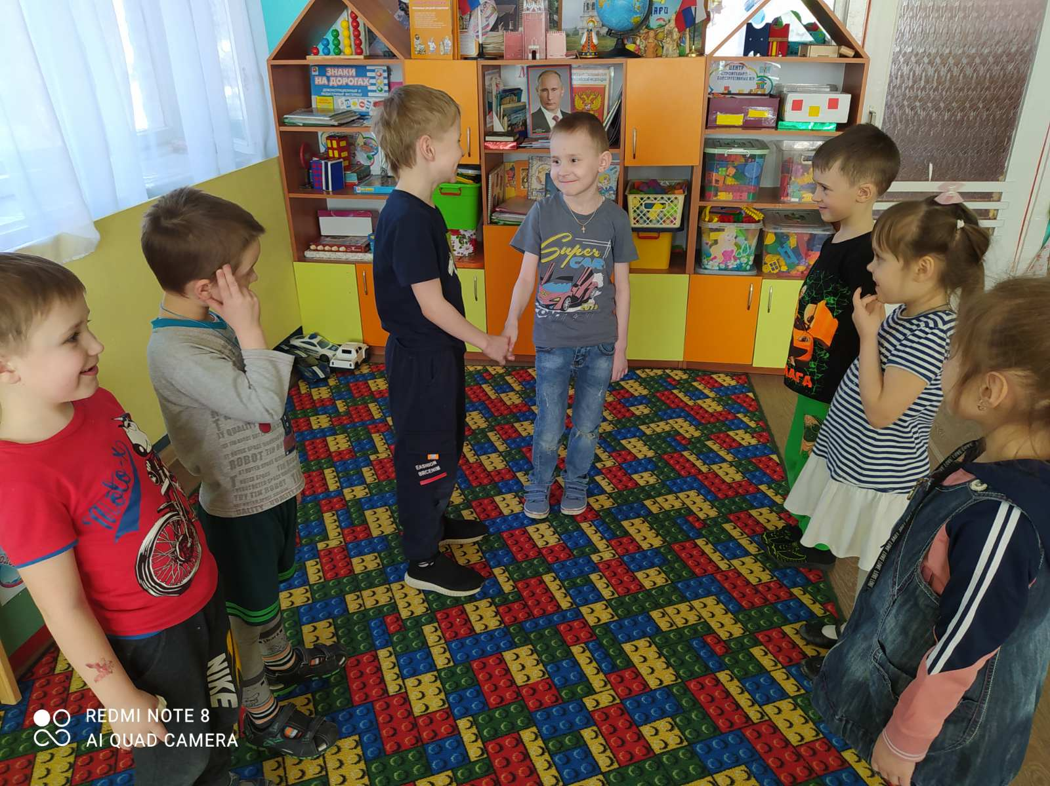
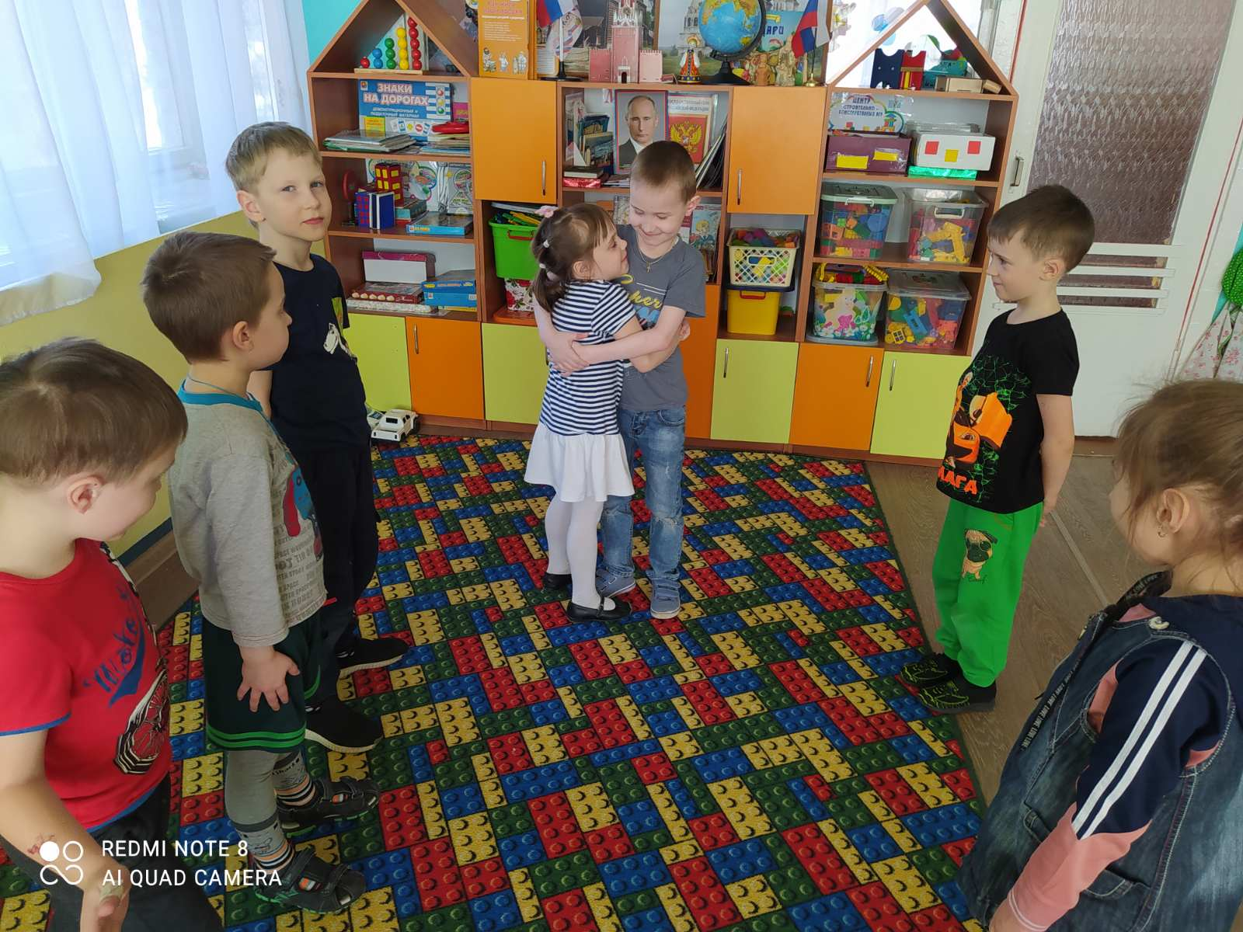
Упражнение «Стиральная машина».
Цель: развитие коммуникативных навыков и хороших взаимоотношений между детьми; воспитание желания говорить друг другу комплименты.

Slide 6
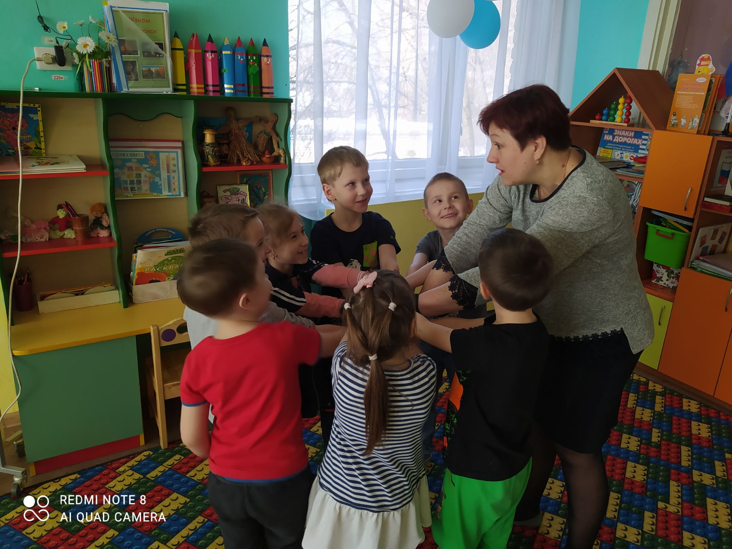
Игра «Пирамида любви».

Slide 7
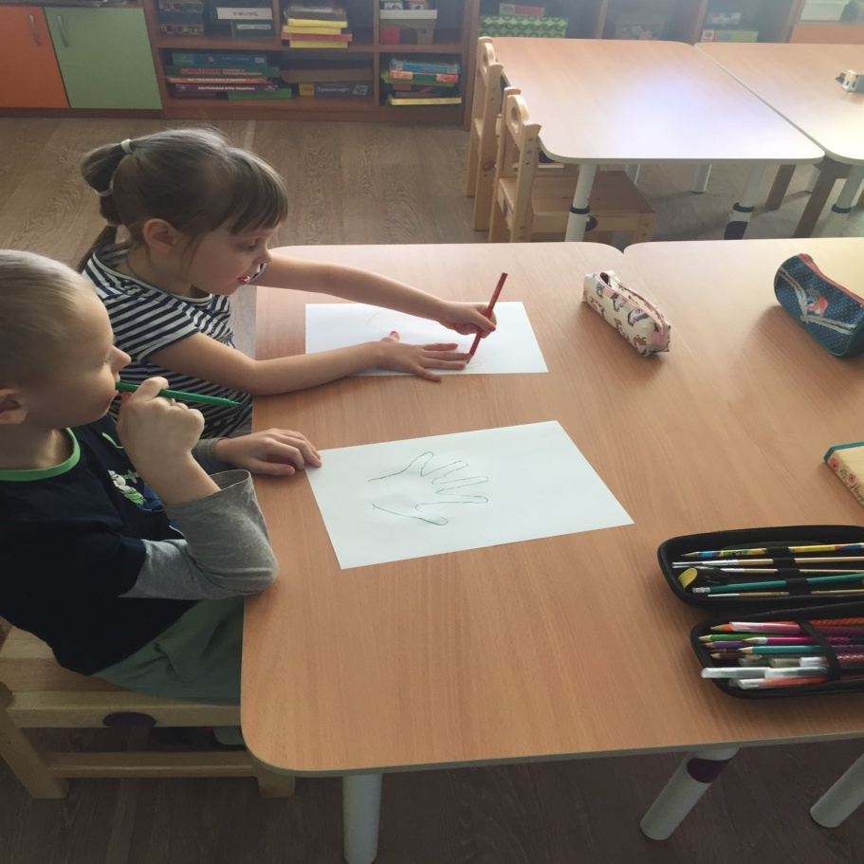
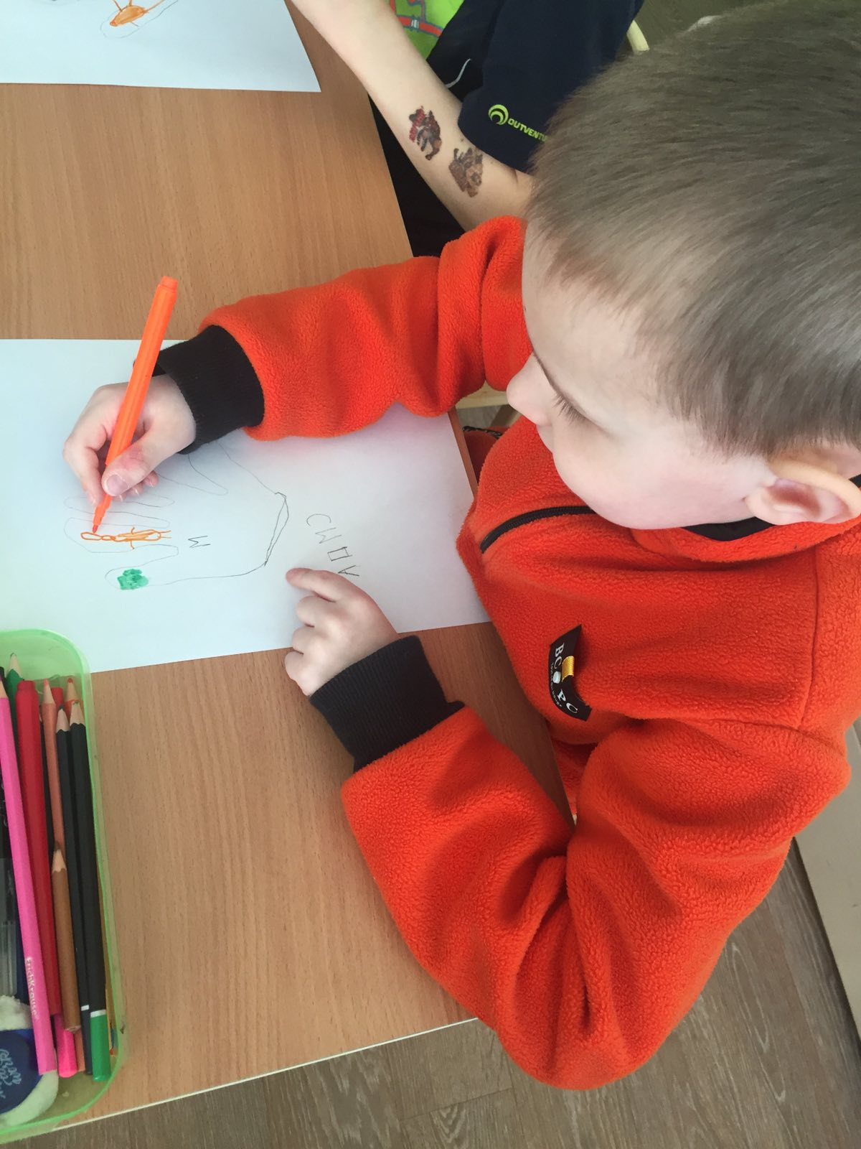
Упражнение «Дружественная ладошка».

Slide 8
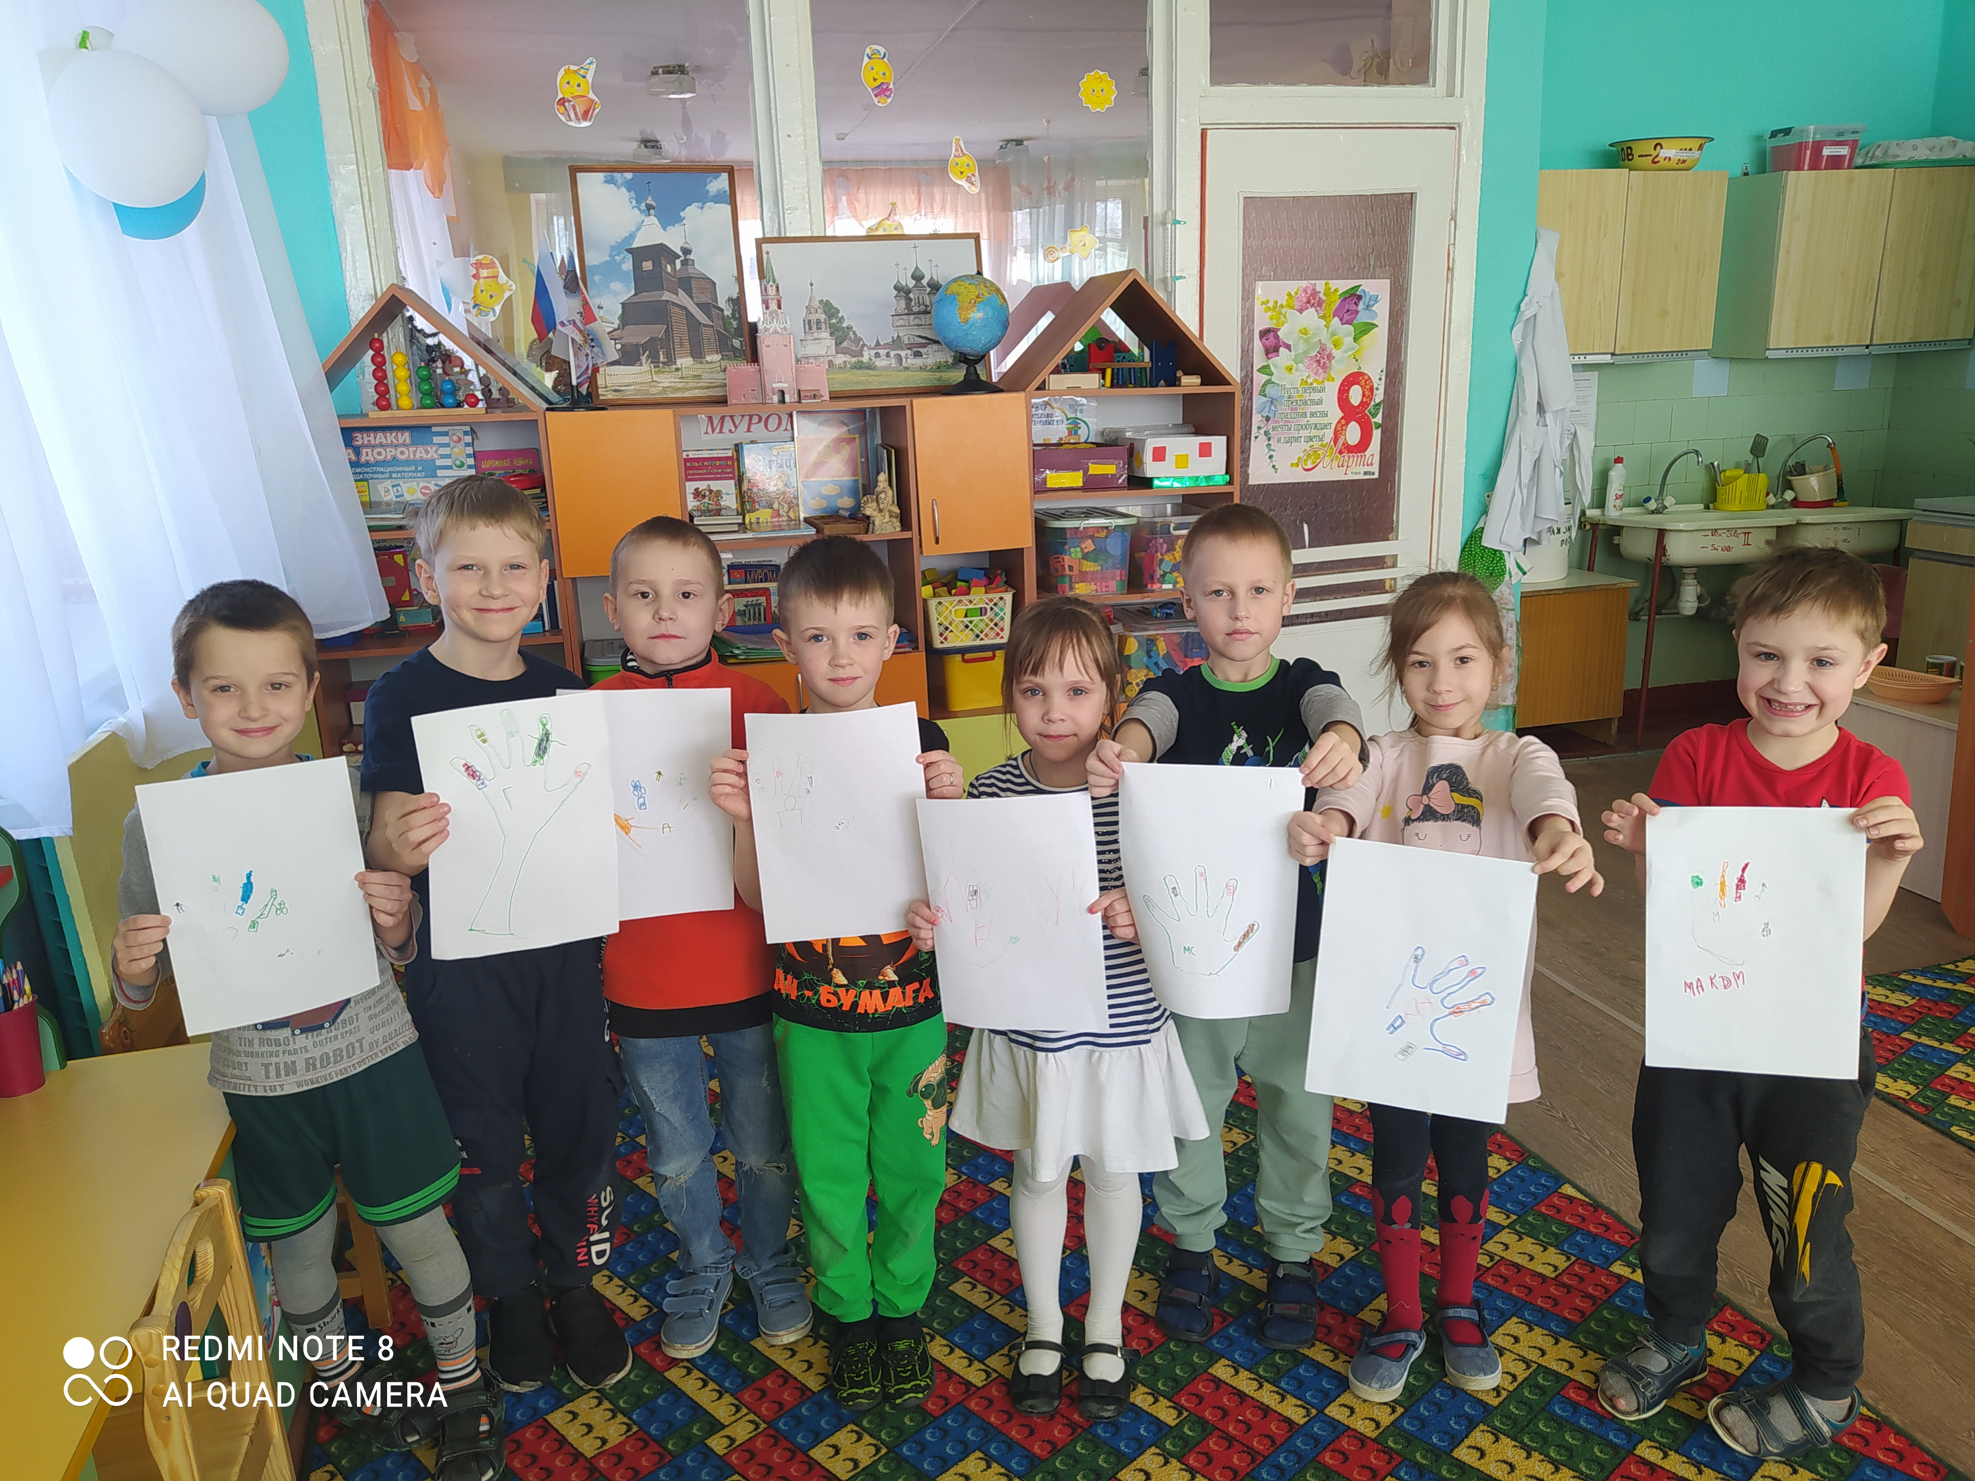
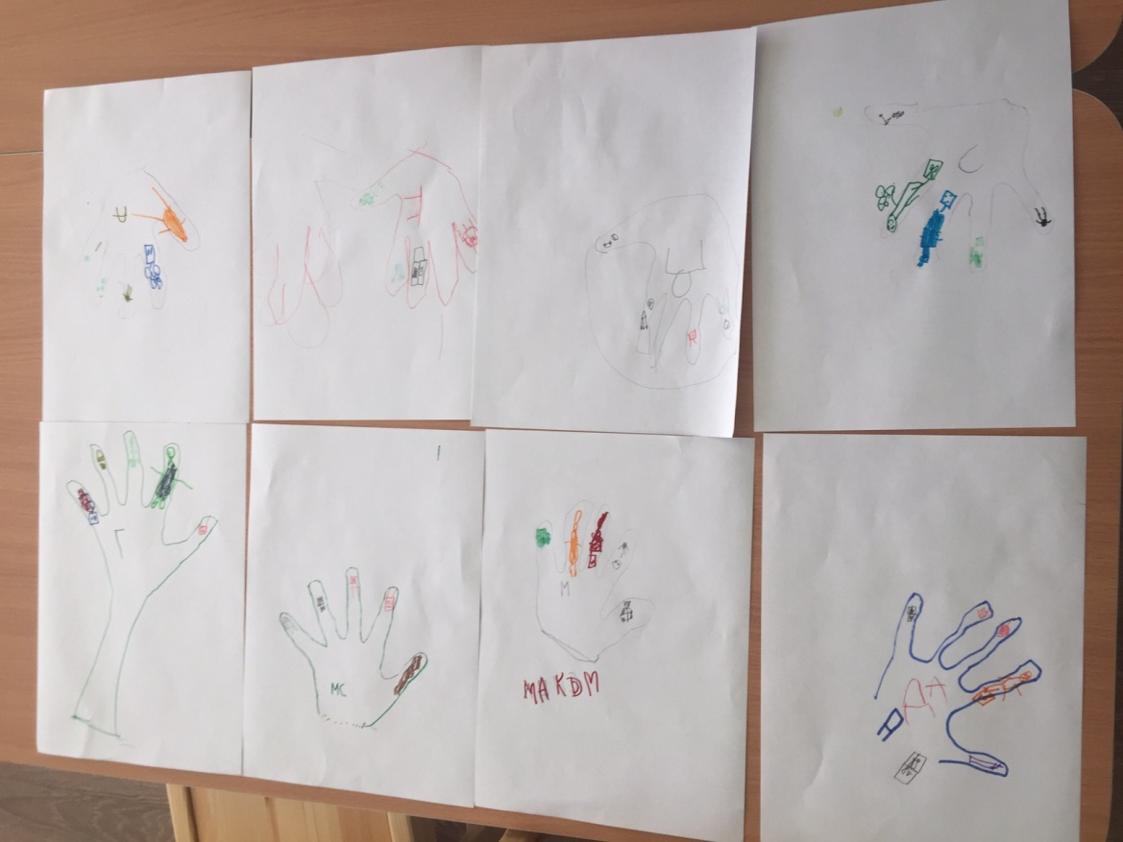
Работы детей.

Slide 9
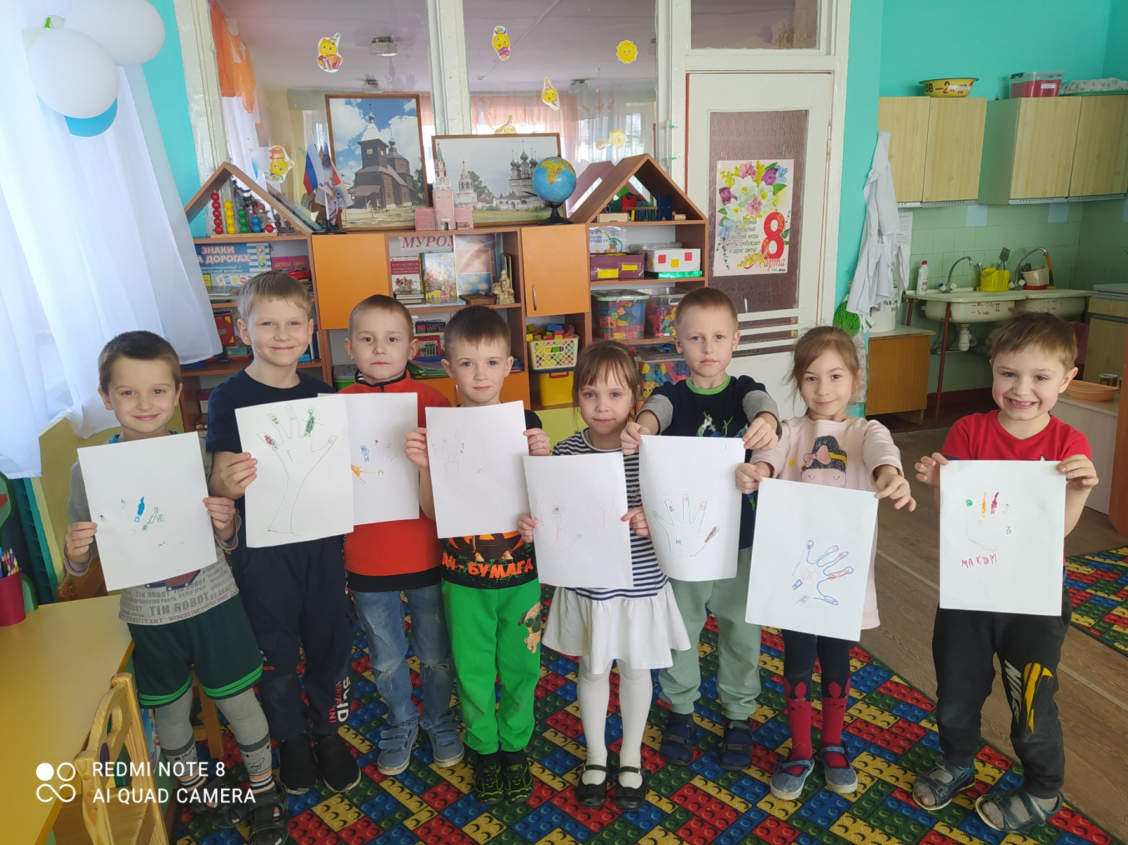

Slide 10
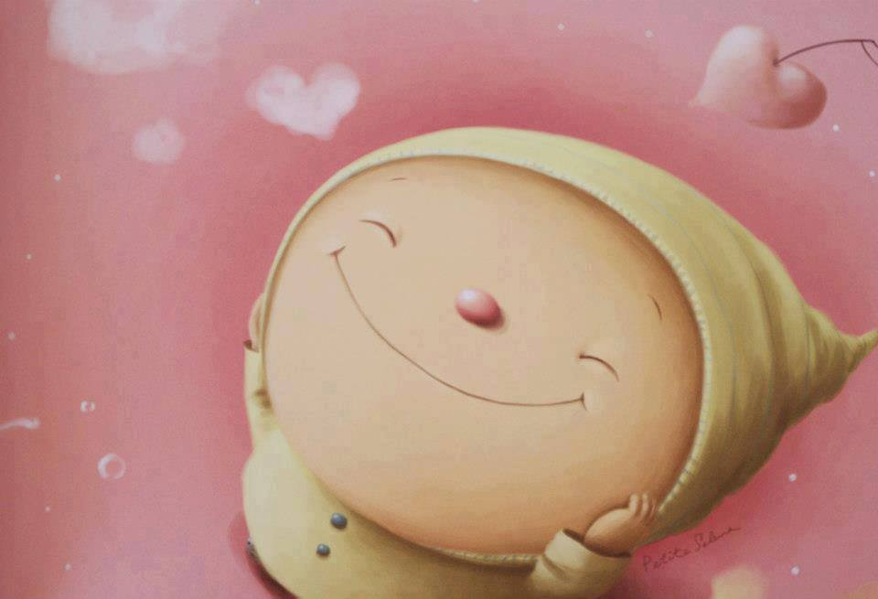
Спасибо
за внимание!

